Slide 1
Красноярский строительный техникум
Стилевое оформление
текста
Составил преподаватель Розенкевич Н.Р.

Slide 2
W
Стиль форматирования — набор элементов форматирования (шрифта, абзаца и пр.), имеющий уникальное имя.
Любой абзац документа Word оформлен определенным стилем, стандартным или пользовательским.
В Word существует четыре основных вида стилей:
стили символов;
стили абзацев;
стили таблиц;
стили списков.

Slide 3
W
Пометка элементов оглавления с применением встроенных стилей заголовков
Выделите заголовок, к которому необходимо применить тот или иной стиль заголовка.
На вкладке Главная в группе Стили выберите необходимый стиль.

Slide 4
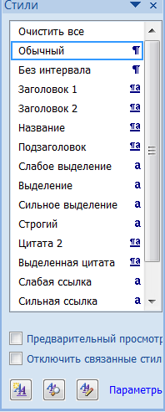
W
Для более полного отображения нажмите Стрелочку, чтобы открыть Окно Стили. В поле Имя стиля выберите требуемый стиль.

Slide 5
W
Работа со стилями

Slide 6
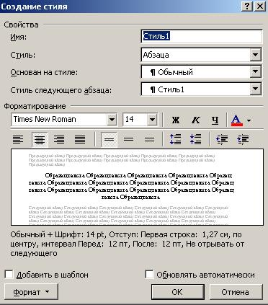
W
Очистить все – удаляет все форматирование текста
Создание нового стиля:
Вызвать окно стилей
Нажать на кнопку создать
Установить параметры стиля (имя, стиль-основу, параметры форматирования)
ОК

Slide 7
W
Создание оглавления

Slide 8
W
Создание оглавления на основе стилей пользователя:
Выделить элементы текста стилем уровня заголовок
Щелкните в документе место, куда будет вставлено оглавление (обычно это начало документа).
На вкладке Ссылки в группе Оглавление и указатели выберите Оглавление, а затем щелкните необходимый стиль оглавления.

Slide 9
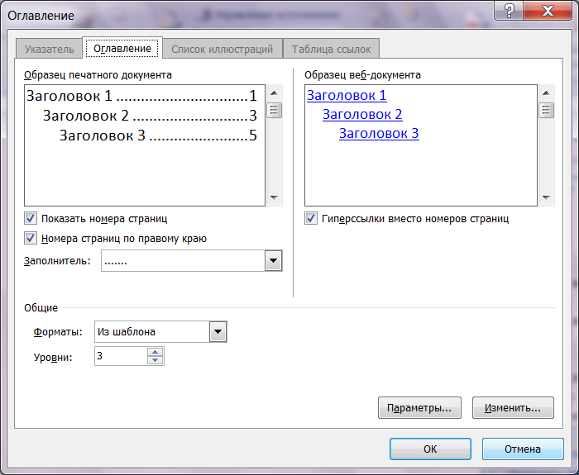
W
Создание оглавления при помощи пользовательских стилей, примененных к документу
Щелкните в документе место, куда будет вставлено оглавление.
На вкладке Ссылки в группе Оглавление и указатели щелкните Оглавление, списке пункт оглавление.
В группе Доступные стили найдите стиль, примененный к заголовкам в документе.
Чтобы указать уровень, который должен быть представлен стилем заголовка, введите целое число от 1 до 9 в поле группы Уровень, расположенное рядом с именем стиля.

Slide 10
W
Пометка отдельных фрагментов текста как элементов оглавления
Выделите текст, который требуется включить в оглавление.
На вкладке Ссылки в группе Оглавление и указатели выберите команду Добавить текст.

Slide 11
W
Параметры страницы

Slide 12
W
Параметры страницы – свойства документа для подготовки его к печати:
Поле – расстояние от края бумаги до текста
Разметка страницы – параметры страницы - поле

Slide 13
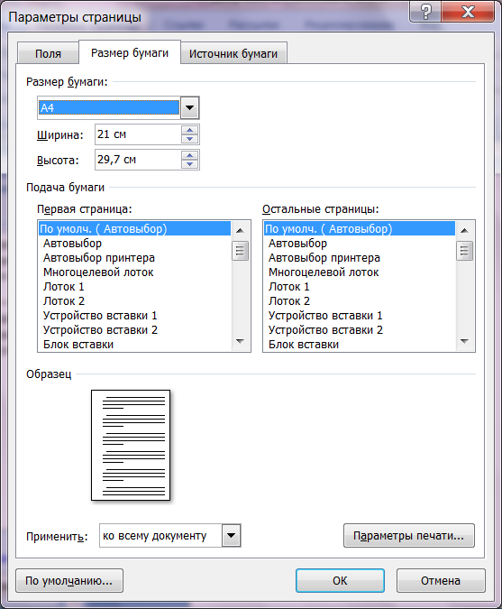
W
Размер бумаги
А4
210х297
А3
297х420
Разметка страницы – параметры страницы - размер

Slide 14
W
Ориентация листа
Разметка страницы – параметры страницы - Ориентация
Альбомная
Книжная

Slide 15
W
Колонтитул

Slide 16
W
Колонтитул – часть документа, отображающаяся на всех страницах
Вставка - колонтитул
верхний
Выйти – двойной щелчок мыши по тексту документа
нижний

Slide 17
Работа с колонтитулом
Закладка «Конструктор»

